Slide 1
Geobrowser
Sono software che permettono di visualizzare mappe e immagini telerilevate (riprese a distanza).
da un punto di vista informatico derivano dai browser, anch’essi software che permettono di visualizzare pagine Web (in formato html)
da un punto di vista funzionale sono derivati dei Sistemi Informativi Geografici, essendone una versione semplificata che contiene solamente alcune delle funzionalità dei software d’origine (organizzazione dei contenuti a strati/layer, visualizzazione, zoom, pan, misurazione di distanze, costruzione di segnaposti, itinerari ed aree)

Slide 2
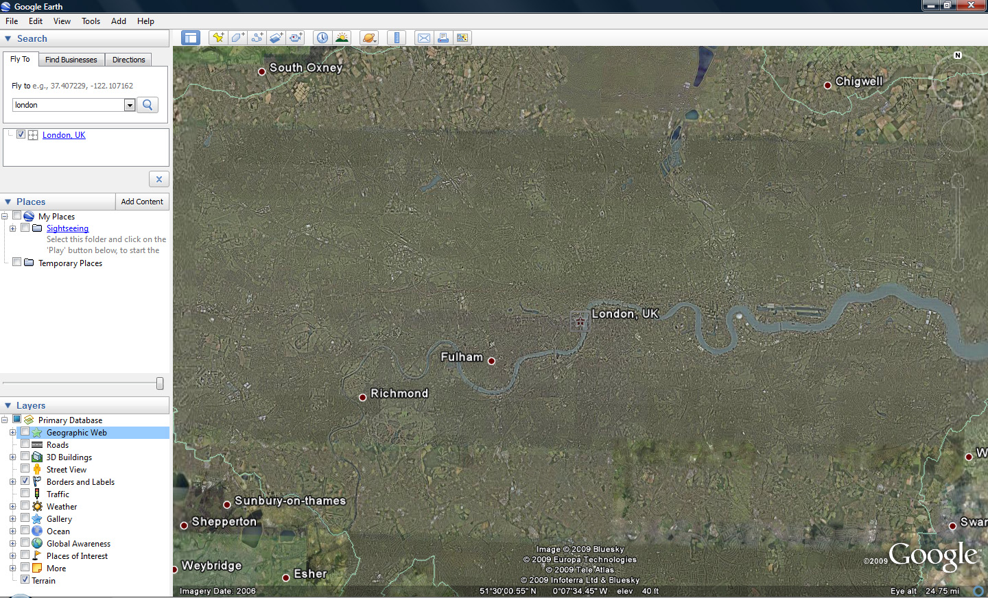
Cosa posso fare con Google Earth?
1. Posso cercare delle località
London

Slide 3
Visualizzare il mondo su Google Earth

Slide 4
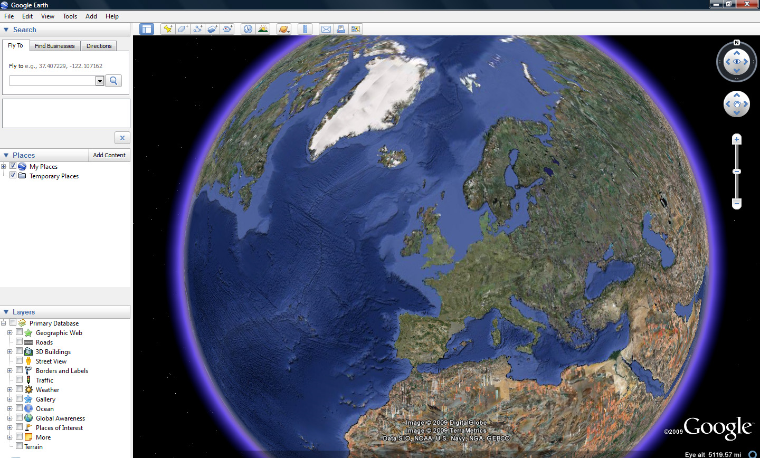
Cosa posso fare con Google Earth?
2. Posso ingrandire le immagini
Zoom in
Zoom out

Slide 5
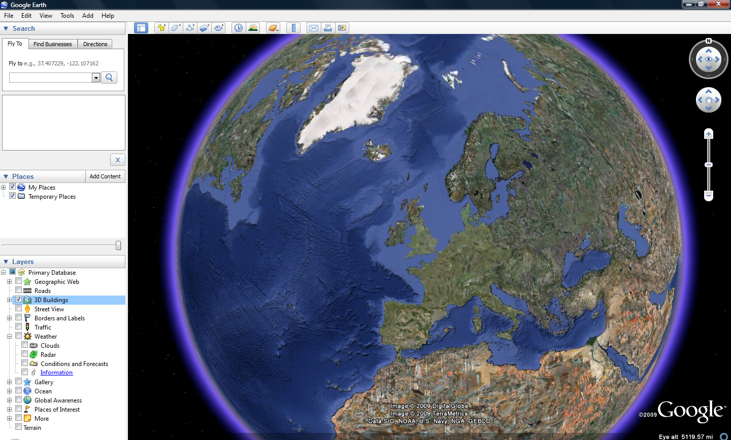
Cosa posso fare con Google Earth?
3. Posso visualizzare le informazioni sulle
mappe
Si può accedere a tante informazioni aggiuntive “cliccando” questi layer

Slide 6
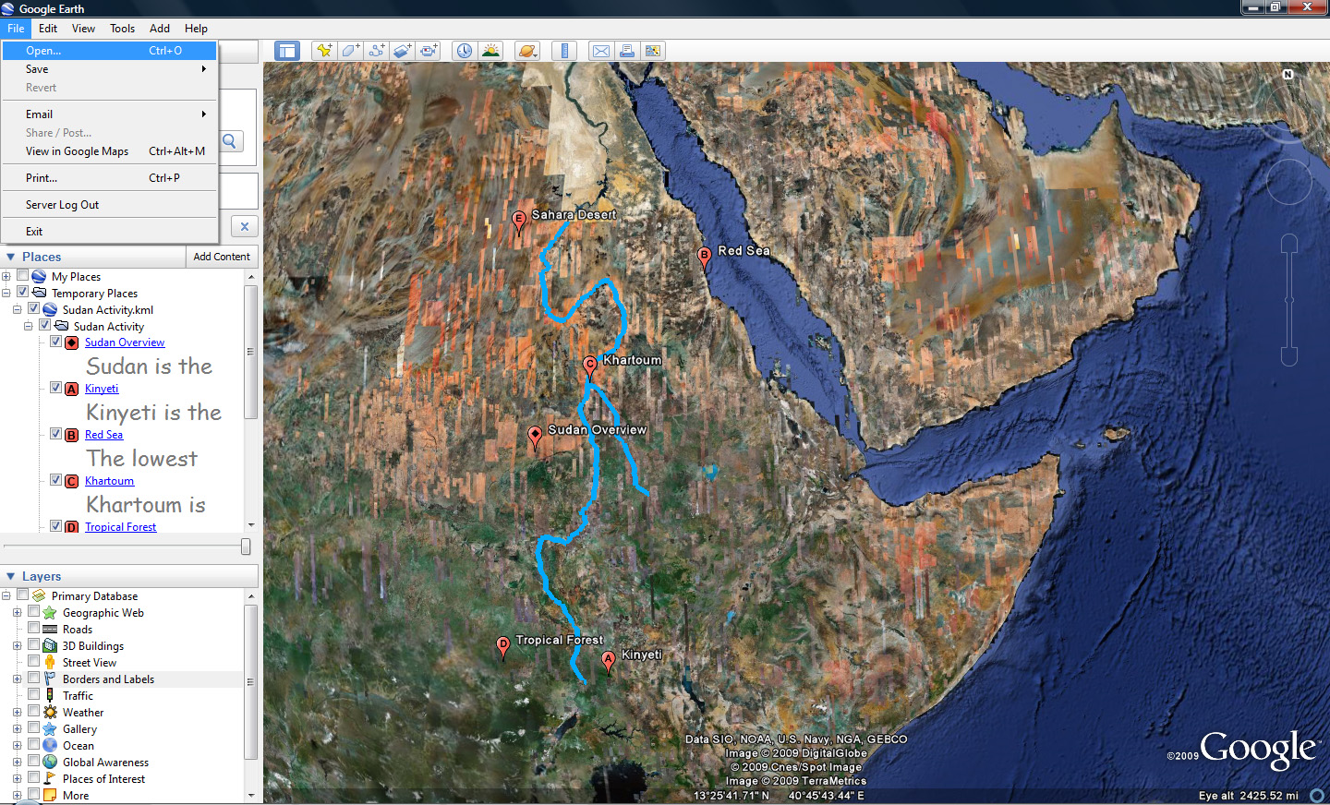
Cosa posso fare con Google Earth?
4. Posso visualizzare layer fatti da altri

Slide 7
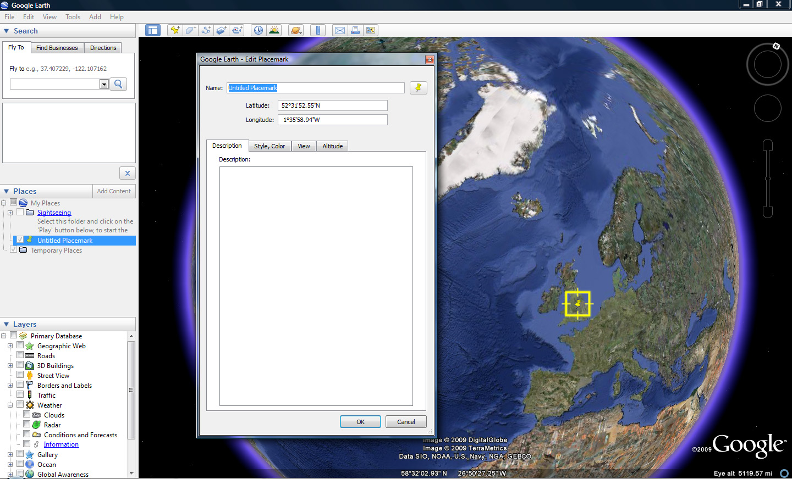
Cosa posso fare con Google Earth?
5. Posso creare i miei segnaposto

Slide 8
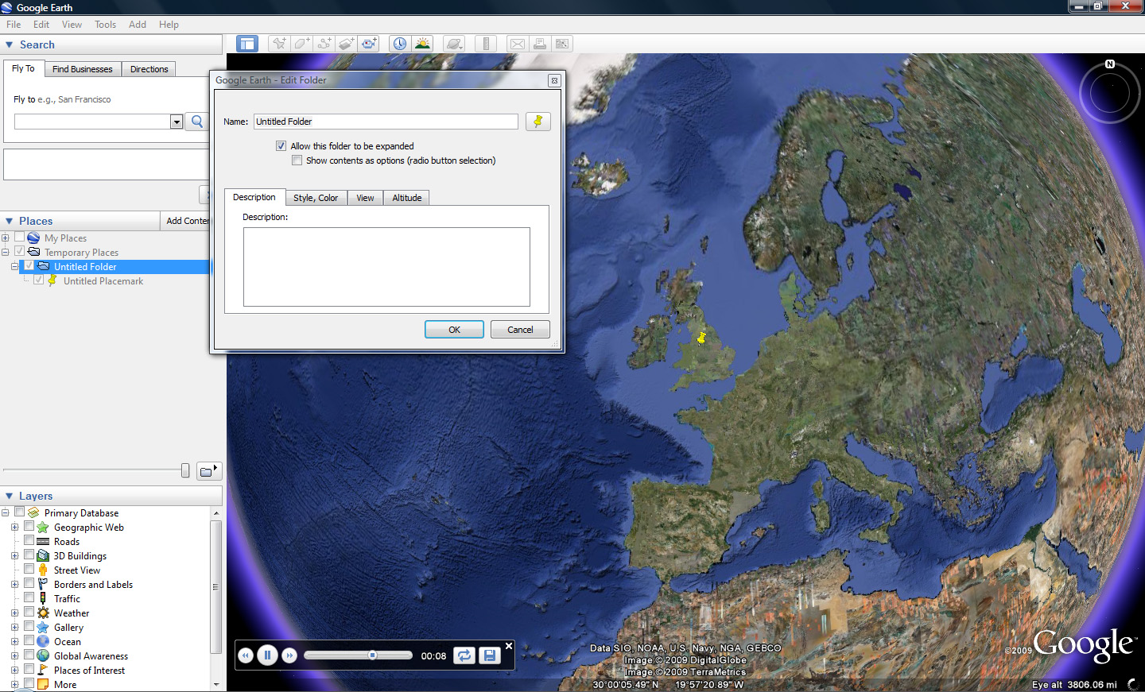
Cosa posso fare con Google Earth?
6. Posso salvare I miei segnaposto

Slide 9
Creazione di segnaposto

